Slide 1
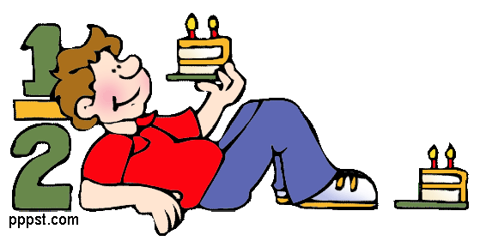
Čaka te kratek kviz o delih celote

Slide 2
Kolikšen del lika je pobarvan?
polovica petina četrtina tretjina
četrtina šestina osmina polovica
tretjina polovica šestina četrtina
NAPREJ

Slide 3
Ali je pobarvana polovica lika?
DA NE DA NE
NAPREJ

Slide 4
Jan je narisal 12 kvadratov. Ena četrtina je rumenih, ostali so modri.
Koliko kvadratov je rumenih?
a/ štirje b/ trije c/ šest
Koliko kvadratov je modrih?
a/ šest b/ dva c/devet
Ali je modrih kvadratov več kot polovica?
DA NE
NAPREJ

Slide 5
V telovadnici je 18 žog.
Deklice se žogajo s šestimi žogami.
Kolikšen del vseh žog imajo deklice?
a/ polovico b/ tretjino c/ šestino
NAPREJ

Slide 6
Kolikšen del pice je ostal na krožniku ?
Klikni v ustrezno polje.
 | POLOVICA | TRETJINA | ČETRTINA
NAPREJ

